Slide 1
Unità 6
TRIANGOLI

Slide 2
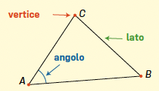
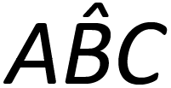
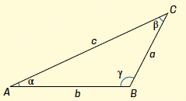
VERTICI E LATI DI UN TRIANGOLO
Un triangolo è un poligono con tre lati, tre vertici e tre angoli.
I lati si chiamano a, b, c oppure AB, BC e CA.
Gli angoli interni si chiamano CÂB, e BĈA oppure con lettere greche, per esempio α, β, γ.
CÂB è opposto al lato BC e adiacente ai lati CA e AB.
è opposto al lato CA e adiacente ai lati AB e BC.
BĈA è opposto al lato AB e adiacente ai lati BC e CA.

Slide 3
VERTICI E LATI DI UN TRIANGOLO
Un triangolo è rigido, non può cambiare forma.
Si può costruire se ogni lato è più corto della somma degli altri due ed è più lungo della loro differenza.
Il perimetro di un triangolo è la somma delle lunghezze dei lati e si indica con il simbolo p.

Slide 4
SOMMA DI ANGOLI IN UN TRIANGOLO
Somma degli angoli interni di un triangolo
La somma degli angoli interni di un triangolo è un angolo piatto, cioè 180°.
Somma degli angoli esterni di un triangolo
La somma degli angoli esterni di un triangolo è un angolo giro, cioè 360°.

Slide 5
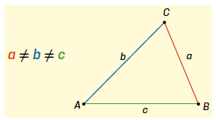
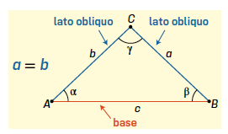
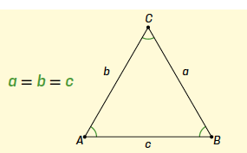
CLASSIFICAZIONE DEI TRIANGOLI IN BASE AI LATI
Triangolo scaleno
Il triangolo scaleno ha tutti i lati e tutti gli angoli diversi.
Triangolo isoscele
Il triangolo isoscele ha due lati obliqui uguali e il terzo lato si chiama base.
Gli angoli adiacenti alla base si chiamano angoli alla base e sono uguali fra loro.
L’angolo opposto alla base si chiama angolo al vertice.
Triangolo equilatero
Il triangolo equilatero ha tutti i lati e tutti gli angoli uguali.

Slide 6
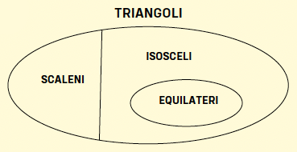
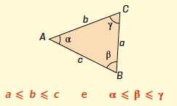
CLASSIFICAZIONE DEI TRIANGOLI IN BASE AI LATI
In un triangolo:
il lato maggiore ha come angolo opposto il maggiore tra gli angoli;
il lato minore ha come angolo opposto il minore tra gli angoli.

Slide 7
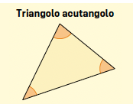
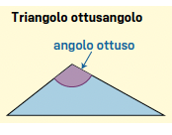
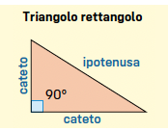
CLASSIFICAZIONE DEI TRIANGOLI IN BASE AGLI ANGOLI
Triangolo acutangolo
Il triangolo acutangolo ha tutti gli angoli interni acuti.
Triangolo ottusangolo
Il triangolo ottusangolo ha un angolo interno ottuso.
Triangolo rettangolo
Il triangolo rettangolo ha un angolo interno retto. I due lati adiacenti all’angolo retto si chiamano cateti, il terzo lato si chiama ipotenusa.

Slide 8
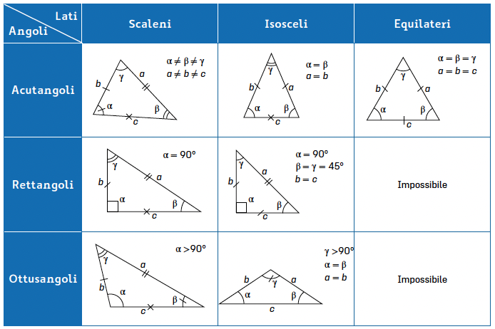
CLASSIFICAZIONE DEI TRIANGOLI

Slide 9
SEGMENTI E PUNTI NOTEVOLI
Altezze e ortocentro
L’altezza di un triangolo relativa a un lato è il segmento che esce da un vertice e arriva perpendicolarmente al lato opposto.
Il punto di intersezione dell’altezza e del lato opposto si chiama piede dell’altezza.
In un triangolo ci sono tre altezze, una per ogni vertice, ovvero una per ogni lato.
AH è l’altezza relativa alla base BC.
BK è l’altezza relativa alla base CA.
CJ è l’altezza relativa alla base AB.

Slide 10
SEGMENTI E PUNTI NOTEVOLI
Le tre altezze di un triangolo si intersecano in un punto che si chiama ortocentro.
In un triangolo acutangolo le altezze sono tutte interne al triangolo, quindi l’ortocentro è interno.
In un triangolo rettangolo due delle altezze sono i cateti e l’ortocentro coincide con il vertice dell’angolo retto.
In un triangolo ottusangolo due altezze sono esterne al triangolo, quindi l’ortocentro è esterno.

Slide 11
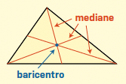
SEGMENTI E PUNTI NOTEVOLI
Mediane e baricentro
Il segmento che unisce il punto medio di un lato al vertice opposto è la mediana.
Ogni mediana è interna al triangolo.
Le tre mediane si intersecano in un unico punto, il baricentro, interno al triangolo.
Il baricentro divide ogni mediana in due parti: quella tra il baricentro e il vertice è doppia dell’altra.

Slide 12
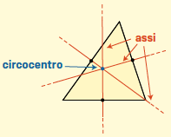
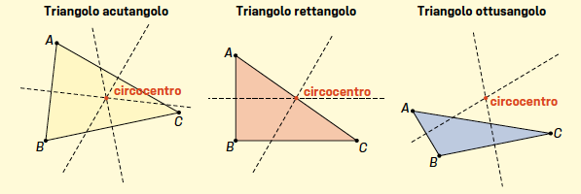
SEGMENTI E PUNTI NOTEVOLI
Assi e circocentro
La retta perpendicolare a uno dei lati che passa per il punto medio del lato stesso è l’asse.
I tre assi si intersecano in un unico punto che si chiama circocentro.
Il circocentro è:
interno in un triangolo acutangolo;
sul punto medio dell’ipotenusa di un triangolo rettangolo;
esterno a un triangolo ottusangolo.

Slide 13
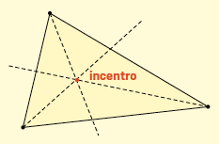
SEGMENTI E PUNTI NOTEVOLI
Bisettrici e incentro
La semiretta che divide un angolo in due angoli uguali è la bisettrice.
La bisettrice di un triangolo è il segmento di bisettrice di uno dei suoi angoli compreso tra il vertice e il lato opposto.
Un triangolo ha tre bisettrici: una per angolo.
Le tre bisettrici passano per un unico punto che si chiama incentro.
L’incentro è sempre interno al triangolo.

